Slide 1
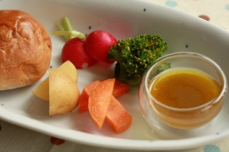
Guide
International
Food and health
Culture
Association
IFCA加盟教室『convivialite』
準食学士 杉山純子
何でもない日常の食事にひと工夫して、身体を中から美しくしていきましょう。
ごちそうの後は、もとの身体へと戻す料理を食し、いらないものは外に出す。
そして、ストレスをためない身体作りを、毎日の食事から行いましょう。
ごちそうではないけれど、身体にはごちそうの玄米を中心に、食卓を囲む。
そんな毎日を過ごしていれば、心も身体もおだやかになれますよ。
基本のある、いつまでも伝えられる、やさしいお母さんの味、そんな料理を作っていきたいと思います。
台所には新鮮な基礎化粧品の素材が沢山です。
生活の中で私の持っている知恵が、お役に立てれば嬉しいです。
健康的な身体づくりをして“元気な家族”をめざしませんか。
食は生き物。料理は科学。
どんなに美味しくても、失敗しても消えてしまいますが、体に結果は残ります。食べた物で健康が左右されるなら、体に心地いいものを口にしたいもの。
自分らしいメニューで、家族の素敵な食卓をつくっていきましょう。

Slide 2
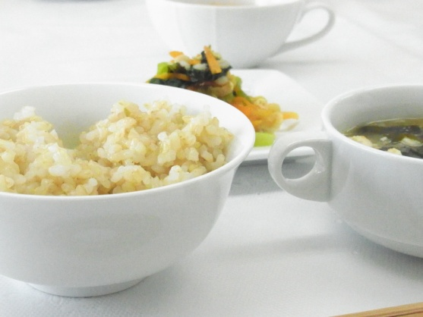
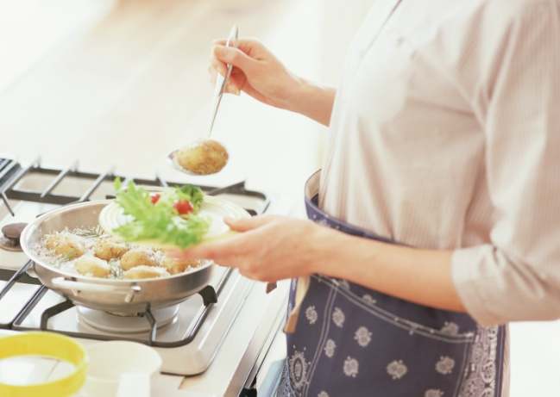
食学とは
Background of shokugaku
食学の定義「人々の健康を促す食生活の知恵」
国際食学協会(略称:IFCA)では、2005年の食育基本法成立に伴い、「食育」を普及するためのキーワード、及び食文化・食の理論における知恵・学問・学術の総称を表す言葉として『食学』を定めました。
日本、及び世界各地に伝わる民間療法からご家庭に代々伝わる「お婆ちゃんの知恵袋」レシピや日本古来の食養学、現代栄養学まで、全ての「食の知恵」を
指し示すのが『食学』です。
『食学』は、このような食の知恵を広い視野でとらえ、また現代を生きる人々の生活に見合った正しい「食」のあり方をバランスよく理解し実践するためのものです。「食」の知恵を広げることにより、食材選びや調理などの食生活を健康や美容の源として、また、豊かな日常生活の「知恵」として正しい「食」を実践していくことが『食学』の意義でもあるのです。
■世界の食学 welcom to the global world of shokugaku
近年、科学調味料や加工食品、動物性たんぱく質などを中心とした、欧米型の食生活によってもたらされる人々の心身への影響が、世界的にも問題視されています。
ハリウッドセレブなどの著名人が「食養学」から派生したマクロビオティックを実践するなど、日本古来の伝統的な食生活は、今、世界でも人気の高い有意義な「食」のあり方といえます。

Slide 3
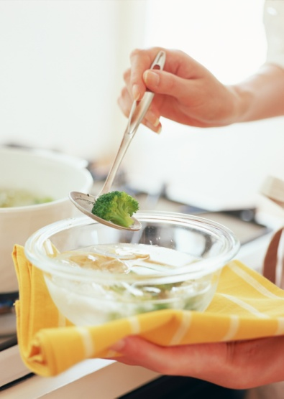
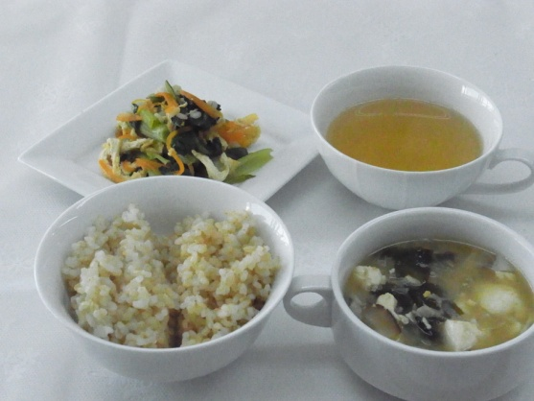
玄米菜食とは
一汁一菜（いちじゅういっさい） Traditional Japanese Food
日本の伝統的な日常の食事形態のひとつとして「一汁一菜」があります。
「一汁一菜」とは主食・汁物・惣菜・香の物の４品を揃えた献立のことをいいます。
一汁一菜は、もともと鎌倉時代に質素倹約を美徳とした禅寺の食事スタイルです。庶民にとってはこの一汁一菜でさえも実は日常の食事としては贅沢なもので、ごはん・汁物・香の物の３品が通常の食事メニューでした。それでも栄養のバランスが摂れていたのは、白米ではなく、玄米が一般人の主食であったためです。
ではなぜ、玄米を主食にすることで粗食といわれる献立でも栄養バランスが保てていたのでしょうか？
なぜ玄米菜食なのか？
「玄米菜食」は学習プログラムにも加えている「食養学」の基本です。
玄米を主食として旬の野菜、穀物を中心にいただく食のスタイルが「玄米菜食」です。白米はお米につけても発芽はしませんが、玄米は芽を吹き出します。生きている食材ということですね。
玄米は栄養素のバランスに優れ、中にはたんぱく質、ビタミン、ミネラルなどの成分がたっぷりと含まれています。栄養学的な視点からいっても「完全(栄養)食」といってもいいくらいです。
またデトックス効果も非常に高く、特に味噌汁を献立に加えることでよりいっそうその効果が高まります。健康にも美容にもとても良い食のスタイルが、この「玄米菜食」といえるかもしれません。
世界のセレブがこの玄米菜食に夢中になるのも理解できますね。
さて、あとは粗食としての「玄米菜食」から、現代風のオシャレで美味しい「玄米菜食」のいただき方を知ることで、ワンランクアップした食生活を楽しむことができます。
この機会に「玄米菜食」をぜひみなさんの
ライフスタイルにも取り入れてみて下さい。

Slide 4
一人ひとりの気づきが 大切なモノを守るチカラに
いのちをつむぐ
『食学』 の すすめ
食の情報量は溢れていますが私たちは見極める目を持っているでしょうか。
健康、若々しさ、美しさ、それらすべてが「何をどれだけ、どんなふうに食べてきたか」のあらわれです。本当に必要なのは一生にかかわる食の知識。これからの時代にかならず必要とされる、それが『食学』です。
私たちと一緒に食の学びを深めてみませんか。
- IFCAは、こういった「願い」から発足いたしました -
・食養学やマクロビオティックから現代栄養学、そして、各ご家庭に
代々伝わるレシピや食事療法に代表される日本の良き食文化・食の
知恵を『食学』と定義し、21世紀現在の人々やその子供たちに、
さらに世界の人々に提供して後世に引き継いでいきたい。
・「食は命なり」「健康・道徳・経済の根源は食である」という理念
を日本をはじめ、広く国際社会にも智徳の場を普及していきたい。
「食」の分野で第一人者になるために～
食学の基礎を修得した方々が日本、及び世界ではばたき、食学・食養・食育の推進者として、指導者として、ビジネスマン・ビジネスウーマンとして、ご活躍いただくことが可能な学習プログラムを提供しております。
『食学』 との出会いで
変わる価値観
広がる可能性

Slide 5
美容食学とは
Dietary education for beauty
きちんと食べて「キレイ」になる
食べない！我慢！○○抜き！
今までのダイエットのイメージは、決して健康的なものではありませんでした。本当のキレイを手に入れるためには「健全な食事」(ヘルシーフード)が絶対条件。「おいしい食事」と「美しくあるための食事」は、ちゃんと両立できるものです。
ただし、そのためには「賢い選択」が必須です。
～「美容食学」は、賢い選択と実践を助ける
「スーパービューティープログラム」～
・アンチエイジングな食生活を目指せる！
・おいしい美容料理で肌もしっとり
・体調・肌・髪、それぞれの悩み別に、
見ても食べても美味しいレシピメニューがつくれる！

Slide 6
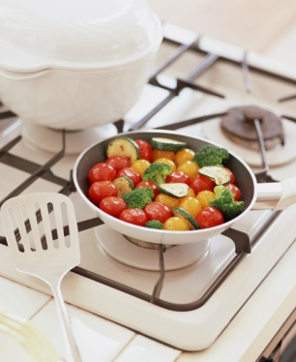
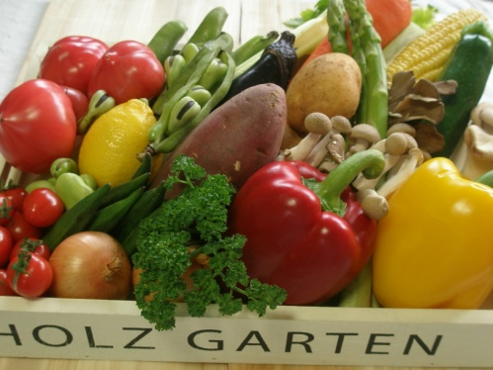
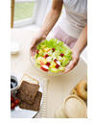
美容食学プログラムについて
Progrum of beauty
～美を進化させる学習プログラム～
「美容食学」は、本当の美しさをカラダの中から創り上げる“食べる美容法”です。美と健康の基本はバランスのとれた食生活。
「玄米菜食＋栄養学」の、今までにないIFCAオリジナルのプログラムで個々のニーズと体質に合った美容のためのレシピとメニューを考案する応用編までを全て網羅しています。
「美容食学」でスリム＆ビューティーに！
人はだれでも、毎日、食事をします。
ただ、漠然と食べるのではなく、個々のタイプや目的に合った食事を毎日いただくことで、着実に美しくなります。
食の知識とスキルは大きなちから～一生美しく健康でいられる最大の武器になります。
IFCAの学習プログラムの豊富さは、そのまま食の豊かさにつながります。
お料理は初めてという方からプロとして仕事や資格、更にはキャリアアップを必要とする方まで幅広く対応しています。
ダイエットを含む美容や健康、アンチエイジングから、デトックス、アレルギーに対する体質改善のための食生活など、個々のニーズとタイプに合ったベストな食の提供を可能にするスキルが身につきます。
食学を「美」の観点から学ぶことができるカリキュラムがたっぷりと組まれています。
ご希望に応じて初心者からプロフェッショナルレベルまで、楽しく・有意義に、かつ実践的に学べる美容食学を提供いたします。

Slide 7
美容食学A級プログラム（入門課程）
受講料総額１９４，４００（税込）
（内訳 入学金10,800円・教材費75,600円・受講料97,200円検定試験料10,800円）
理論カリキュラム |  | 概略 | 日付 | 印 | 実習カリキュラム |  |  |  | 概略 | 日付 | 印
1 | 食学の基礎知識 | 食学とは何か。 美しさを生み出す食の基本について学ぶ。 |  |  | 1 | 2 | 春のレシピ１ | 3 月 | 冬の間に蓄積されたものを デトックスする食事の実践
2 | 「食育」の実践 | 健康で豊かな生活のために、 正しい食生活のあり方について学ぶ。 |  |  | 基本の玄米ごはん（玄米ごはんの炊き方） | 3 | 春のレシピ２ | 4 月 | 紫外線によるダメージを予防する 食事の実践
3 | 食と栄養 PART.1(三大栄養素) | 三大栄養素とは何か。食の基礎となる 「栄養」と「栄養素」について学ぶ。 |  |  |  | 4 | 春のレシピ３ | 5 月 | 肌荒れに効果的な美肌レシピ
4 | 食と栄養 PART.2(ビタミン) | 体内でビタミンがどのように働くか。 不足すると欠乏する栄養素について学ぶ。 |  |  |  | 5 | 夏のレシピ１ | 6 月 | 若々しさを保つ アンチエイジングレシピ
5 | 食と栄養 PART.3(ミネラル) | 体内でミネラルがどのように働くか。健康維持 に不可欠な微量栄養素について学ぶ。 |  |  |  | 6 | 夏のレシピ２ | 7 月 | 夏バテ対策、 体調維持のための食事
6 | 何を食べるべきか | 何をどれだけ食べるべきか。 さまざまな食品表示の基礎知識について学ぶ。 |  |  |  | 7 | 夏のレシピ３ | 8 月 | 新陳代謝促進 夏のダイエット＆美肌レシピ
7 | 体重コントロール | 美しさと健康の関係。体重管理のために 必要な基礎知識について学ぶ。 |  |  |  | 8 | 秋のレシピ１ | 9 月 | 夏に疲れた肌をケアする 食事の実践
8 | 食と美肌 | 肌は臓器であるとも言われる。 栄養の働きと肌の関係について学ぶ。 |  |  |  | 9 | 秋のレシピ２ | 10 月 | 秋の味覚を満喫 健康な肌を保つレシピ
9 | 食とデトックス | デトックスの効果や必要性。 デトックス効果の高い食材について学ぶ。 |  |  |  | 10 | 秋のレシピ３ | 11 月 | しっとり肌＆美白レシピ
10 | 機能性成分の知識 | 五大栄養素以外の、役立つ成分について学ぶ。 |  |  |  | 11 | 冬のレシピ１ | 12 月 | 寒さや乾燥に負けない 美肌作りのための食事の実践
11 | 食材選びのポイント | 食材が持つチカラについて学ぶ。 選ぶ際のポイントと保存方法についての基礎。 |  |  |  | 12 | 冬のレシピ２ | 1 月 | 肌荒れ・シミ対策 健康と美容に配慮した食事
12 | 「食」の配慮 | 美容の基礎は健康にある。トラブルへの 対策やライフステージ別の配慮について学ぶ。 |  |  |  | 13 | 冬のレシピ３ | 2 月 | 疲労回復、体に優しいレシピ
美容食学A級プログラム受講
美容食学A級検定試験受験
受験料：１０，８００円（受講料に含まれる）
合格
A級認定
※会員登録手数料：１０,５００円
年会費：２５,２００円
（合格後各人でお手続きください）
美容食学S級プログラム（専門課程）へ

Slide 8
個人会員プログラム
国際食学協会/IFCA では、食学A 級/S 級、美容食学A 級/S 級、マクロビオティックA 級/S 級、
準食学士、 食学士などを取得した方々が、当協会所定の手続きを経て入会することで「個人会員」
としてのポジション を授与いたしております。
個人会員は、個々人のご希望により以下の会員支援プログラムをいつでも利用す ることができます。
趣味・ビジネス・ライフワークを問わず、ご自身が身に付けた食学を向上・活用することにご利用ください。
（1）会報誌「ＩＦＣＡ／アイエフシーエーニュース」の購読 ＩＦＣＡ国際食学協会の会報誌です。
（2）各種イベント・セミナー・研究会・講習会などのご案内送付 （一部無料招待も有り）
（3）協賛各社における有機栽培食品・ミネラルウォーター・調理器具・飲食サービスなどの優待・
割引購入 制度 ※協賛各社Web サイト（又はＩＦＣＡニュース通信販売コーナーなど）で
ご利用ください。
（4）非公開・公開求人情報のご紹介・マッチングサービス ※IFCA の学習プログラムで培った
スキルを活かした転職/ 再就職/ キャリアアップにつきましては （株）パソナグループの
ご協力により全国主要都市のパソナキャリアカンパニーが実務を担当しております。
合格後、IFCA 入会手続きを経て、ご希望の際にいつでもIFCA 会員助成部までご連絡ください。
連絡先
E-mail.support@shokugaku.net
Tel.03-5956-4900 (代)
Fax.03-5956-3190
Free dial.0120-155-017
（5）飲食店、認定校/ 認定教室、ライター・コメンテーターなどフリーランスとして、その他の
独立・開業 相談
（6）食学を活用した起業、その他ビジネスの融資に関するアドバイス・ご相談・
VC（ベンチャーキャピタル） とのマッチングやお近くの金融機関のご紹介など
（7）個人会員が法人会員に移行すると共に開業する飲食店/ 認定校/ 認定教室、又は
フリーランス活動のバ リューアップ（価値向上）、集客、プロモーション、イベントや
タイアップ企画などのアドバイス・ご相談
（8）「IFCA」会員証、食学A 級/S 級、美容食学A 級/S 級、マクロビオティックA 級/S 級、
準食学士、食学士、 各種認定証の発行

Slide 9
個人会員支援プログラム
個人会員になるには
国際食学協会/IFCA公式ホームページ内、 「会員プログラム」→「個人会員支援プログラム」より、手続きを行って下さい。
■ 会員入会資格：食学A 級/S 級、美容食学A 級/S 級、マクロビオティックA 級/S級、準食学士、
食学士、いずれかの検定又は、認定試験の合格者。
①IFCA 約款をご確認の上、「IFCA 会員入会申込み書」をダウンロードし、必要事項にご記入・
ご捺印いただき、IFCA 本部・会員入会係までご郵送ください。
②入会申込み書を当協会が受領後、審査の上、TEL、E-Mail、または書面をもってご連絡いたします。
また、別途IFCA 会員約款をご郵送いたします。
③入会希望者の方には入会金・初年度年会費のご入金をしていただき、当協会が入金を確認後、最長
1 ヶ月程度で入会承認者に対してIFCA・資格証明書又は、認定証と携帯用の会員証をお届けいたし
ます。資格証明書又は認定証を受領と同時に、正式にIFCA の個人会員として認められます。
※資格証明書又は、認定証・会員証には食学A 級/S 級、美容食学A 級/S 級、
マクロビオティックA 級/S 級、準食学士、 食学士のうち該当ライセンスが明記されています。
※個人会員支援プログラムは、個人会員が法人会員に移行後も継続してご利用いただけます。
個人会員 入会要項
入会期日/ 随時
入会金/10,800 円（税込）
年会費/25,920 円（税込）
※支部員又は加盟教室への手続申請後は年間費が半額になります。
※基準月は毎年4 月です。毎年5 月以降のご入会は、年会費に関しては翌月から起算した月割りに
なります。
例：10 月に入会した場合、入会初年度年会費は
25,920 円÷12×（11 月～3月＝5 ヶ月分）＝10,800 円となります。（全て税込）

